Slide 1
In vitro killing
Pazienti con infezione cronica sintomatica da H. pylori
Sospetta ulcera peptica o dispepsia
Terapia laser 1 trattamento
Lunghezza d’onda 405 nm
Valutazione subito dopo il trattamento
H. Pylori CFU/gr per ciascun paziente
H. Pylori CFU/gr

Slide 2
Imaging al TEM
N nucleo, V vacuolo, M mitocodnri, CW parete
Spettro emissione lisati di C. albicans
Blu laser. Decomposizione organelli con parete deformata (35 J)
Non irradiato
porfirine
flavine
Blu laser. Perdita componenti citoplasmatici e distruzione parete vacuolo (70 J)
Blu laser. Aumento vacuolo (35 J)

Slide 3
Monitoraggio real time della bioluminescenza dei funghi dopo irradiazione dal giorno 1 al giorno 8
Time course: bioluminescenza fungo

Slide 4
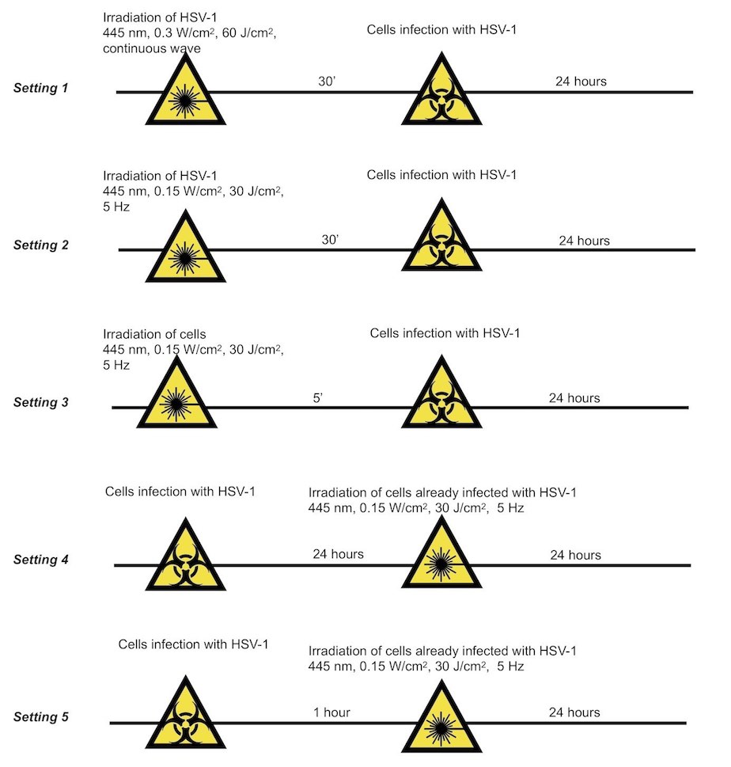
HaCaT cells infettate con HSV-1
Experimental Settings

Slide 5
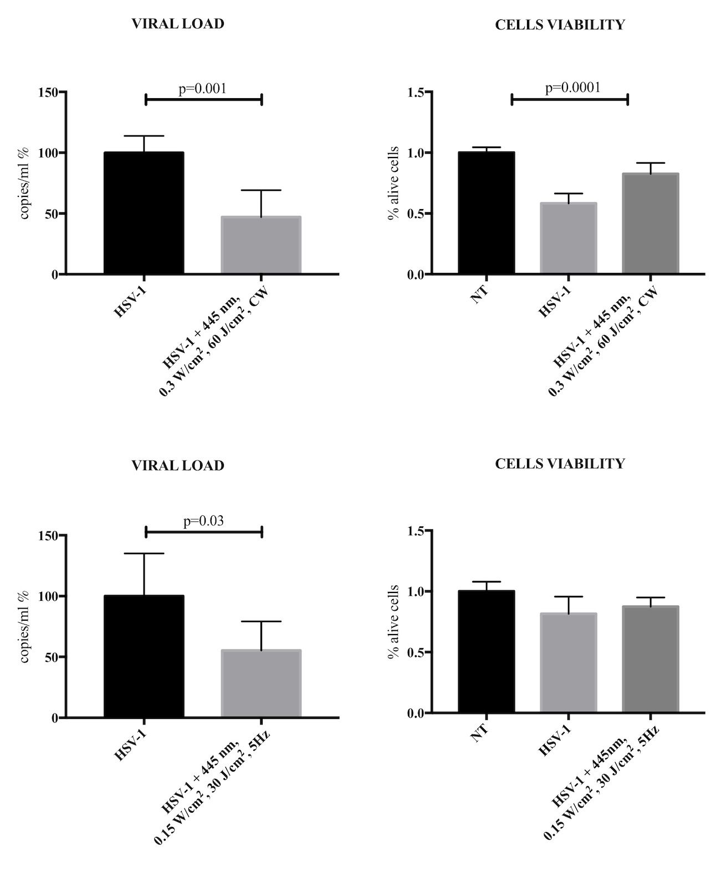
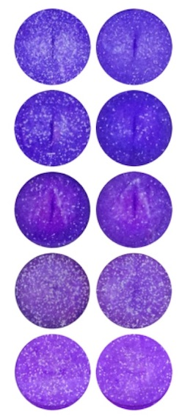
Setting 1
Plaque forming unit assay
HSV1
HSV1 PBM
Setting 1
Setting 2
Setting 2
Setting 3
Setting 4
Setting 5

Slide 6

Conclusioni
La laser terapia possiede molteplici applicazioni cliniche che variano notevolmente a seconda della lunghezza d’onda usata
Combinando diverse lunghezze d’onda insieme si potrebbero ottenere effetti benefici: wound healing

Slide 7

Alcune considerazioni d’obbligo
La laser terapia può però essere considerata un benefico adiuvante nel management delle condizioni cliniche prima citate
Nessun effetto collaterale
Terapia veloce da condurre (max qualche minuto di irradiazione)
Non dolorosa
Economica (dopo la prima spesa di acquisizione laser e training del personale)
Versatile
Si può parlare di MEDICINA PERSONALIZZATA, in quanto ogni paziente potrebbe avere la sua irradiazione ad hoc

Slide 8
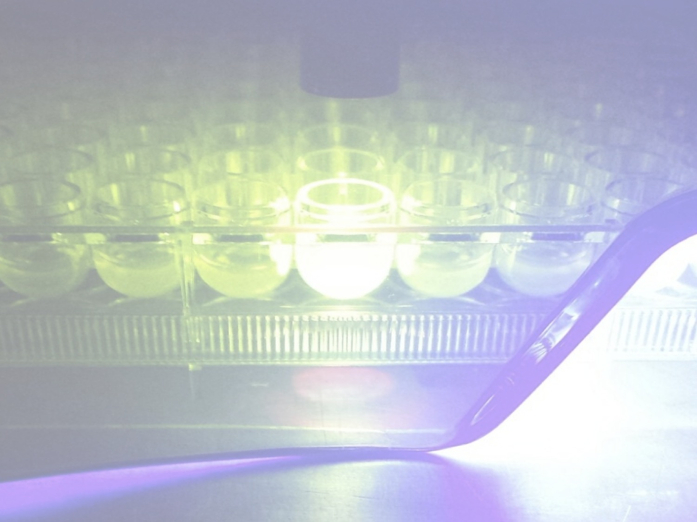


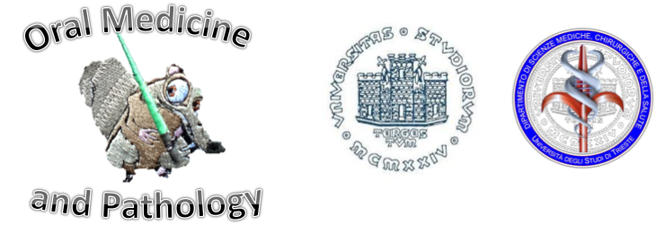


Thanks..
Prof. Sergio Crovella
Dr. Fulvio Celsi
Dr. Paola Maura Tricarico
Dr. Rossella Gratton
Dr. Serena Zacchigna
Dr. Simone Vodret
Prof. Roberto Di Lenarda
Prof. Matteo Biasotto
Dr. Giulia Ottaviani
Dr. Katia Rupel
Dr. Ilaria Caracciolo
Prof. Pierlanfranco D’Agaro
Funding
University of Trieste – “University funding for scientific research project” (U22SCFRA15, Effects of laser therapy on innate immune response in oncologic paediatric patients with oral mucositis)
IRCCS Burlo Garofolo /Italian Ministry of Health (RC 15/2017 “Terapia Laser in pazienti oncologici pediatrici: analisi dei meccanismi molecolari responsabili della riduzione del dolore e del miglioramento della mucosite orale”)

